Slide 1
JOURNÉES DES 23 & 24 mars 2020
ULYSSE NANGBE
UNANGBE.ext@simplon.co

Slide 2
PROGRAMME
Matinée
Après-midi
[Optimisation avec contrainte] Explications
[Optimisation avec contrainte] Exercices
[Optimisation avec contrainte] Corrections
[Conceptions de bases de données]
Propriétés bases de données
Méthodologie générale de conception d’une BD
Introduction au diagramme de classe : UML
[Restitution et clôture de la journée]

Slide 3
Optimisation avec contrainte
Explication
30 - 45 minutes*2

Slide 4
Optimisation sans contrainte : rappel
Avant d’aborder les exercices sur l’optimisation, il est primordial de maîtriser certaines notions :
Point critique
Minimum / Minimum local
Maximum / Maximum local
Extrémum
Point col / point selle
Matrice Hessienne
Déterminant

Slide 5
Optimisation sans contrainte : rappel
D ➔ déterninant
D = 0 on ne peut rien dire ; pas de décision
D < 0 le point critique est un col
D > 0 et f’’xx > 0 le point critique est un minimum local
D > 0 et f’’xx < 0 le point critique est un maximum local

Slide 6
Optimisation avec contrainte : Notions
Cliquez sur le fichier ci-dessous pour plus d’informations utiles :
https://savoir.ensam.eu/moodle/pluginfile.php/29051/mod_resource/content/1/CM1.pdf

Slide 7

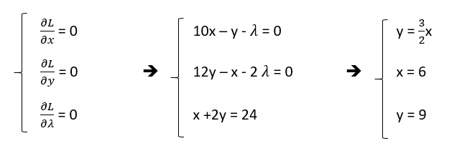
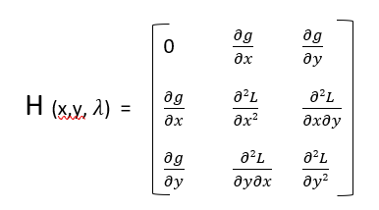
Optimisation avec contrainte : Exemple
Recherchez le ou les point(s) critique(s) de la fonction f ci-dessous et leur nature :
f(x,y) = 5x² + 6y² -xy s/c g(x,y) = x +2y - 24
Condition de qualification
Condition de 1er ordre 3) Condition du 2sd ordre : matrice Hessienne

Slide 8
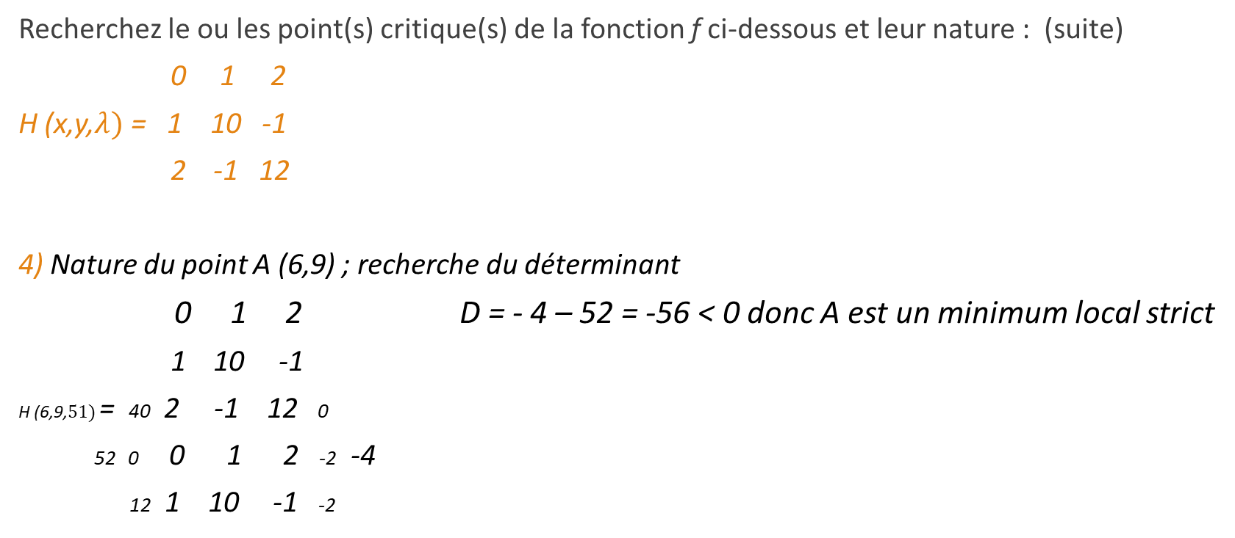
Optimisation avec contrainte : Exemple
Recherchez le ou les point(s) critique(s) de la fonction f ci-dessous et leur nature : (suite)
0 1 2
H (x,y,$λ)$ = 1 10 -1
2 -1 12
4) Nature du point A (6,9) ; recherche du déterminant
0 1 2 D = - 4 – 52 = -56 < 0 donc A est un minimum local strict
1 10 -1
H (6,9,$51)$ = 40 2 -1 12 0
52 0 0 1 2 -2 -4
12 1 10 -1 -2

Slide 9
Optimisation avec contrainte
Exercices
1h45 minutes * 2

Slide 10
Optimisation : Exercice
Rechercher les points critiques et déterminer leur nature pour les fonctions f définies ci-dessous :
1) f(x,y) = xy – ln(x + y)
2) f(x,y) = (2x²+ 3y² )e^{−(x²+y²)}
3) f(x,y) = y(x-2) s/c x + y² + 1 = 0
4) f(x,y) = x² + y² -4xy s/c x² + y² = 8
5) f(x,y) = x³+ y³ s/c x² + y² = 4
6) f(x,y) = ln(x² + y²) s/c x² +2y -3 = 0
7) f(x,y) = e^{−(x²+y²)} s/c 2x + 4y + 1

Slide 11
Optimisation avec contrainte
Corrections
60 minutes *2

Slide 12
Conceptions de base de données
2h45 minutes
https://stph.scenari-community.org/bdd/0/co/bdd_2.html
https://www.youtube.com/watch?v=8VMMu-vcF60
https://www.youtube.com/watch?v=nRqTXoiNUHk&t=214s

Slide 13
Conceptions de base de données : Propriétés des bases de données
Citez les propriétés des bases de données que vous avez découvert :

Slide 14
Conceptions de base de données : Méthodologies générales de conceptions d’une base de données
Expliquez les différentes étapes de conceptions de BD:
1) Analyse du besoin client

Slide 15
Conceptions de base de données : Méthodologies générales de conceptions d’une base de données
Expliquez les différentes étapes de conceptions de BD:
2) Modélisation conceptuelle de données : MCD

Slide 16
Conceptions de base de données : Méthodologies générales de conceptions d’une base de données
Expliquez les différentes étapes de conceptions de BD:
3) Modélisation logique de données : MLD

Slide 17
Conceptions de base de données : Méthodologies générales de conceptions d’une base de données
Expliquez les différentes étapes de conceptions de BD:
4) Implémentation : SQL

Slide 18
Conceptions de base de données : Méthodologies générales de conceptions d’une base de données
Résumez en quelques phrases, la méthodologie générale de conception d’une base de données.

Slide 19
Conceptions de base de données : Introduction au diagramme de classe : UML
Expliquez ces différents éléments du diagramme de classe :
1) Classe

Slide 20
Conceptions de base de données : Introduction au diagramme de classe : UML
Expliquez ces différents éléments du diagramme de classe :
2) Associations

Slide 21
Conceptions de base de données : Introduction au diagramme de classe : UML
Expliquez ces différents éléments du diagramme de classe :
3) Cardinalité

Slide 22
Conceptions de base de données : Introduction au diagramme de classe : UML
Expliquez ces différents éléments du diagramme de classe :
4) Classe d’association

Slide 23
Conceptions de base de données : Introduction au diagramme de classe : UML
Exemple : cliquez sur le lien ci-dessous, lisez et décortiquez les 2 premières pages :
https://lipn.univ-paris13.fr/~gerard/docs/corrections/uml-corr02.pdf

Slide 24
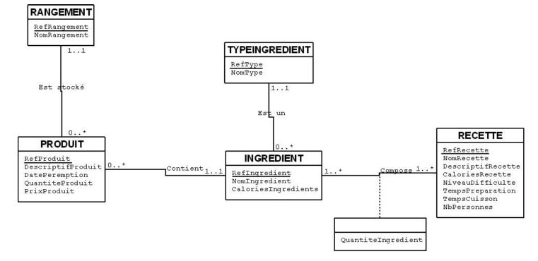
Conceptions de base de données : Introduction au diagramme de classe : UML
Exercice 1 :
Parmi les affirmations suivantes, lesquelles sont vraies :
Un ingrédient peut servir à un et un seul produit
On a la possibilité de ranger plusieurs produits
On a la possibilité de ranger un produit de plusieurs manières différentes
Un ingrédient ne peut servir qu’à une seule recette

Slide 25
Conceptions de base de données : Introduction au diagramme de classe : UML
Exercice 2 :
Travail demandé
1) Réalisez le diagramme de classes permettant d’automatiser la bibliothèque municipale.
2) Définissez les attributs et les méthodes de chaque classe de ce digramme, ainsi que le type et les cardinalités des associations entre les classes.
On désire automatiser la gestion d’une petite bibliothèque municipale. Pour cela, on a analysé son fonctionnement pour obtenir la liste suivante de règles et d’affirmations :
• Les adhérents ont un prénom (chaîne de caractères) et un nom (chaîne de caractères).
• La bibliothèque comprend un ensemble de documents et un ensemble d’adhérents.
• Les adhérents sont inscrits ou désinscrits sur une simple demande.
• De nouveaux documents sont ajoutés régulièrement à la bibliothèque.
• Ces documents sont soit des journaux, soit des volumes.
• Les volumes sont soit des dictionnaires, soit des livres, soit des BD.
• Les documents sont caractérisés par un titre (chaîne de caractères).
• Les volumes ont en plus un auteur (chaîne de caractères). Les Bd ont en plus un nom de destinataire (chaîne de caractères).
• Les journaux ont, outre les caractéristiques des documents, une date de parution (une date).
• Seuls les livres sont empruntables.
• Un adhérent peut emprunter ou restituer un livre.
• Les adhérents peuvent emprunter des livres (et uniquement des livres) et on doit pouvoir savoir à tout moment quels sont les livres empruntés par un adhérent.
• Un adhérent peut emprunter au plus 3 livres.
• La date de restitution d’un livre emprunté est fixée au moment du prêt. Cette date peut être prolongée sur demande.

Slide 26
Restitution et clôture de la journée
Echange
30 minutes * 2

